Slide 1
动画电影中角色的定位

Slide 2
一、动画剧本中的人物塑造
学习的重点：
①塑造好动画人物的重要性
②动画人物的“人性”
③动画人物的表现力

Slide 3

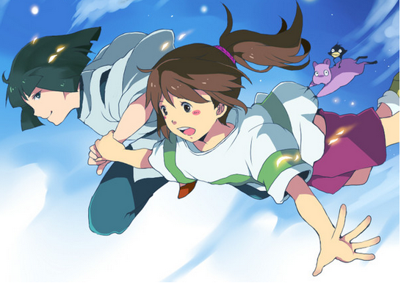
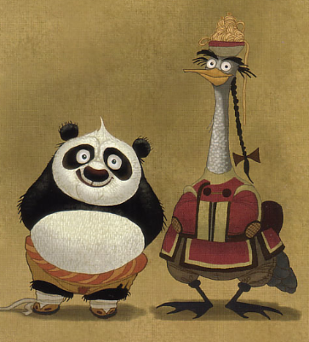
一、动画剧本中的人物塑造
1、人物是动画片最耀眼的商标，塑造人物形象是动画片剧本第一任务。
“动画人物”和其他类型影视作品中的人物区别在于：
1）它以类型化的手法塑造人物性格，赋予人物单纯美好、富于幻想的独特气质。
2）类型化人物更强调人物性格的典型性，成功的动画人物其性格突出鲜明，又很好地把握了道德尺度。

Slide 4
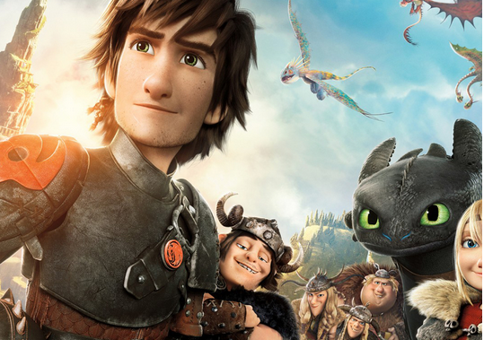
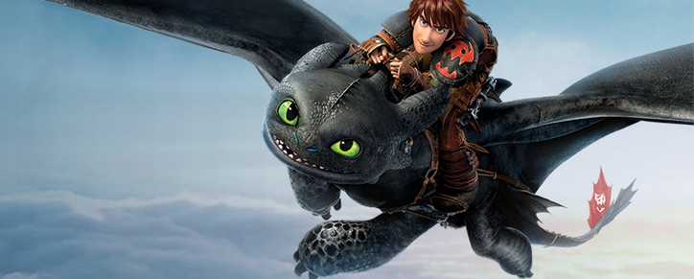
一、动画剧本中的人物塑造
2、塑造好动画人物的重要性
1）对于剧本来说，人是影视剧作描写的主要对象，是构成影视艺术造型形象的主体。
2）塑造鲜明生动的人物形象是电影艺术根本的任务。

Slide 5
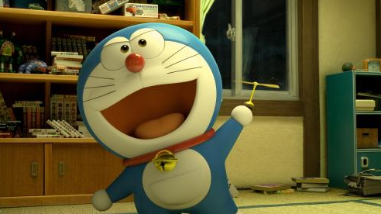
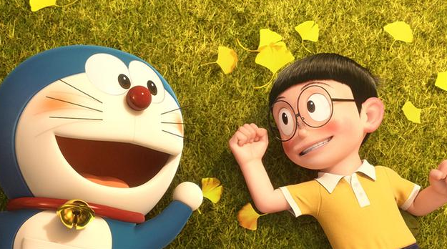
一、动画剧本中的人物塑造
动画片剧本的创作中，人物形象的塑造占有极其重要的位置，甚至可以说，比起其他种类的剧本来，动画片剧本中的塑造人物对影片的影响更加关键，动画形象树立起来了，被观众认可了，创作者就取得最大的成功。

Slide 6
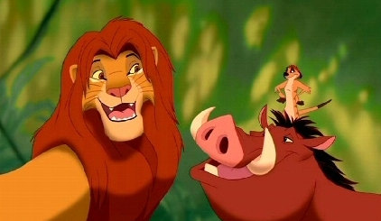
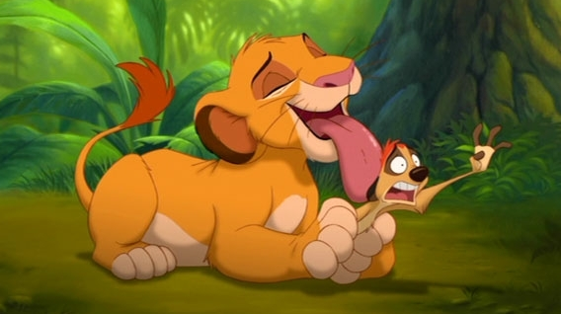
一、动画剧本中的人物塑造
3、动画人物的“人性”
夸张与浓缩的个性，新鲜和美好的心灵
通过浓缩、精炼、夸张，动画人物身上既有了人性，但又比真人更戏剧化，更富于幻想，显得亲切又个性鲜明。
观众对于动画人物的喜爱，一方面是对其独特的形象感到新鲜和有趣。
另一方面，则是把动画人物真的当成“人”，有了感情的交流。

Slide 7
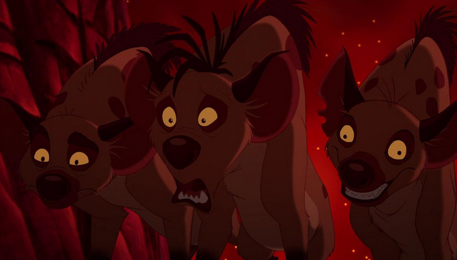
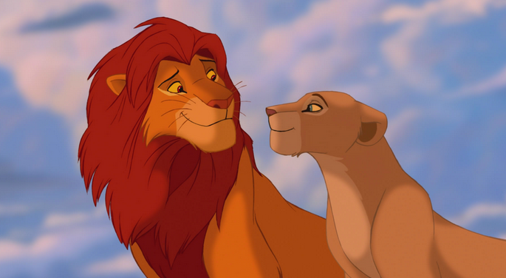
一、动画剧本中的人物塑造
4、动画人物的表现力
动画人物具有很大创造空间。
大多数动画片的剧本，和一般电影电视相比，人物设计得善恶分明，一般以类型化的手法来塑造主人公。
故事主线索较为单纯，情节发展的起伏跌宕十分明晰，人物之间的矛盾也不那么极端尖锐。

Slide 8
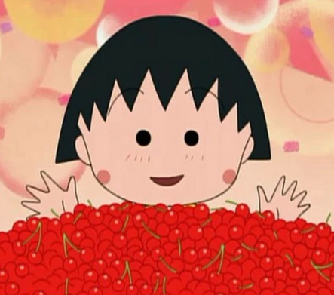
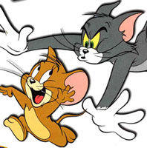
一、动画剧本中的人物塑造
尤其是系列动画片，像《樱桃小丸子》、《猫和老鼠》等等，由于每一集的容量很有限，故事自然就比较浅显简单。
这样的设计安排，是考虑到了儿童观众的心理特点和观赏需要。
客观上，动画剧本的故事情节已经不仅仅是抓住观众，最重要的是吸引力。创作者要用更多的空间、更多的笔墨去刻画人物。
动画片强调人物塑造的特性，使剧本中“故事”这个元素退居二线，人物塑造则成为动画剧本创作的第一任务。

Slide 9
二、动画人物的剧作特征
学习重点：
1 闪亮的主人公
2 动画人物的性格
3 给人物一双想象的翅膀

Slide 10
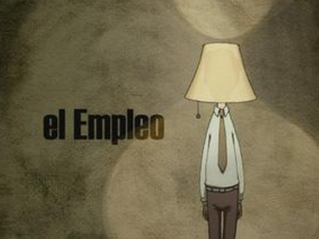
二、动画人物的剧作特征
随着时代的发展，动画片的表现题材、表现形式都呈现出越来越多元化，动画片人物形象的塑造也没有一定之规。
给成年观众看的动画片，剧本中的人物性格比较复杂、多层次，更像一般电影中的人物形象的创作手法 。
一些艺术短片中，为了表达一定的主题内涵，或者是某种情绪、情感，人物被浓缩为代表特定含义的符号。
欣赏：雇工人生

Slide 11
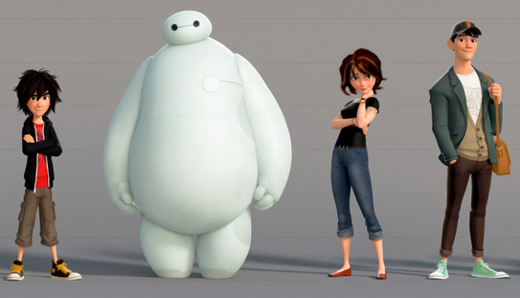
二、动画人物的剧作特征
1、主流的商业动画片中的人物。
虽然片中的人物造型变化无穷，性格千差万别，但动画人物存在着共同的剧作特征和创作规律。
在剧本中塑造动画人物，首先要符合影视剧作中人物的共同特性。
人物形象鲜明生动，人物性格要有典型性。动画人物有一些区别于电影人物的自身的特性。

Slide 12
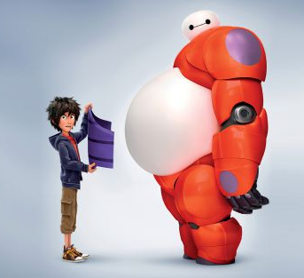
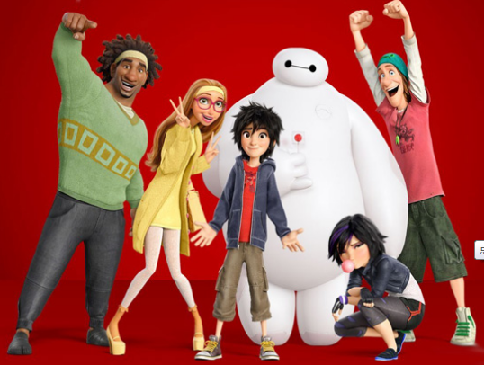
二、动画人物的剧作特征
2.闪亮的主人公
主人公的唯一性，是戏剧矛盾的中心。
剧中的主要人物要突出、鲜明，强调主人公在剧中的惟一性。
动画片需要一个强烈而有吸引力的中心角色。这里面，“一个”也可能是一组，主要为了说明人物刻画要集中，主要人物要突出。

Slide 13
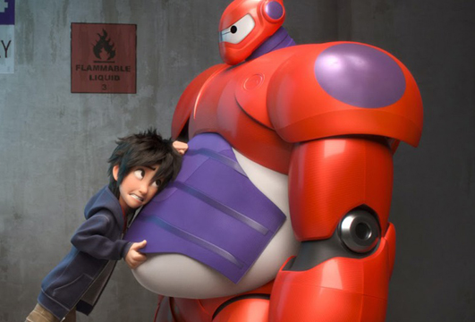
二、动画人物的剧作特征
怎么让主人公更突出呢？
第一，就是戏量的保证。主人公出现在剧情中的时间，肯定会远远多于其他人物，它就像一颗恒星，而其他人物则是环绕它的行星，主次很分明。
第二，更为重要的就是主人公在矛盾冲突中的中心地位。在戏剧矛盾的漩涡中，主人公是否始终是推动剧情最主要、最有力的那股力量。矛盾因他而起，因他而发展变大，最终因他而解决。

Slide 14
二、动画人物的剧作特征
3.动画人物的性格
1)剧作中人物性格的含义
在剧本中，性格就是构成作为情节发展动力的冲突、抵触和差异的基础。
类型化人物有两方面的特征：
首先，人物的个性特征明显，我们往往可以用一、两个词来概括人物性格，观众易于把握。
其次，比起现实生活中的人物，类型化人物的性格经过了提炼和夸张，并用生动的细节加以充实，使其更为鲜明。

Slide 15
二、动画人物的剧作特征
2)动画片的人物性格塑造：类型化人物
戏剧理论家和教育家贝克的《戏剧技巧》中，把剧作中的人物分为三种类型：
第一，概念化人物。“概念化人物是作者立场的传声筒，作者毫不把性格描写放在心上。”
第二，类型化人物。“类型化人物的特征如此鲜明，以至于不善于观察的人也能从他周围的人们中看出这些特征。这种人物每一个人都可以用某些突出的特征或与其密切相关的特征来概括”。
第三，个性化人物（Round Character），也有人翻译作“圆整人物”的。“圆整人物在类型中把自己区别开来，大的区别或者细微的区别。”这种人物具有性格的多侧面和复杂性。他们的性格复杂到无法用简单的话语来概括和分析。

Slide 16
二、动画人物的剧作特征
4、如何塑造类型化的人物
人物定位；
选择提炼“原生”人物；
夸张放大人物特点；
为人物增加有特色的细节。

Slide 17
二、动画人物的剧作特征
首先是定位：
你要塑造一个怎样个性的人物？
↓
这个人物的基调是什么？
↓
即一个感性的．概括的想法．
↓
定位的独辟．到位准确，是一个动画人物能够超过其他角色的前提条件

Slide 18
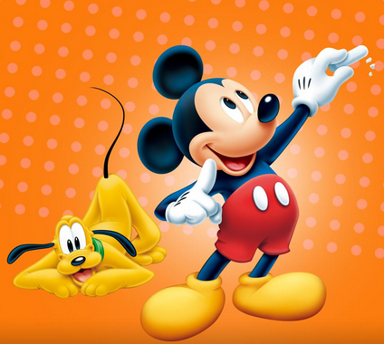
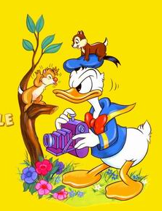
二、动画人物的剧作特征
【米老鼠】 ． 【唐老鸭】的人物性格定位
↓ ↓
【理智．纯洁．勇敢】 【反复无常．易怒】
↓
【准确的性格定位无法改变．无法复制】

Slide 19
二、动画人物的剧作特征
选择提炼“原生”人物，并对人物特点进行夸张放大
无论你的主角是动物．植物还是想像出来的古怪精灵
↓
他们的个性特点．思维逻辑都来源于人
↓
思想内涵必然是人性的某一部分
↓
将复杂多变的人性简单化
↓
选择具有典型性．最鲜明．最富有表现力的个性特征
↓
更重要的是具有戏剧性的夸张．

Slide 20
二、动画人物的剧作特征
为人物增添性格化的细节
动画中不可以告诉观众哪个人物很善良哪个人很自私
↓
添加细节
↓
细节中强化人物性格差异
↓
形成鲜明的特征
↓
这种对比还可以增加影片的戏剧效果

Slide 21
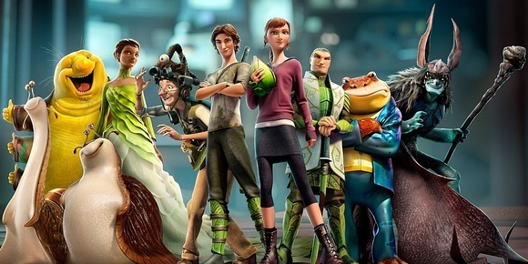
二、动画人物的剧作特征
给人物一双想象的翅膀
1、影片的整体创意要有想象力，足以营造一个新鲜的幻想世界 吸引观众。
2、赋予人物动画特征，也就是超现实的神力.
从人物的动画特征．行为逻辑．细节动作三个方面入手

Slide 22
二、动画人物的剧作特征
人物的动画特征
明确设计出主要角色的特征（人物个性．背景等）
↓
幻想和夸张
↓
注入想像的元素
↓
人物决定故事
↓
机器猫中机器猫的宝贝口袋想像元素的加入决定了故事情节的发展

Slide 23
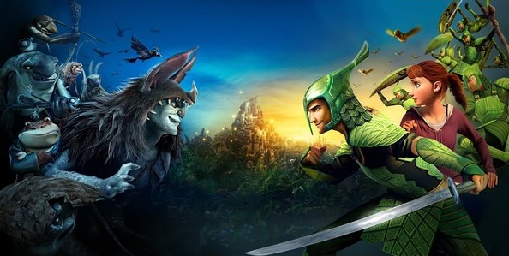
二、动画人物的剧作特征
如何设计动画特征呢？
首先．人物的动画特征和他的性格特征是相辅相成的，动画特征要符合人物特征，人物身上充满想像力的“超能力”能够把人物性格塑造得更生动．鲜明．
其次．给人物本身设计动画特征，要选择那些独特的，更重要的，会对剧情产生作用的．能为你的故事提供“动力”的特征来为重点．
最后．构思剧情讲究“意料之外，情理之中”
想像≠胡思乱想．

Slide 24
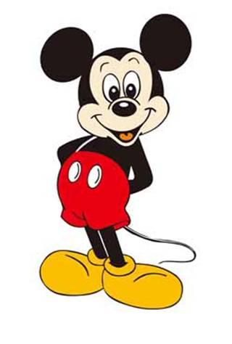
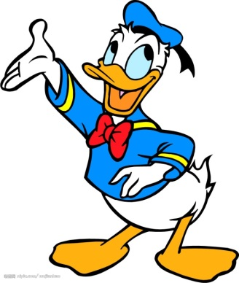
四、动画角色造型的价值和应用
1.艺术价值：
具有高度的形式感和风格化、类型化的审美特征，支撑整个影片美术风格。
2.商业价值
以动漫为主题的商品的生产和推广
多门类文化领域如玩偶、书籍等衍生商品的应用
３.导向价值
寓教于乐、陶冶情操、净化心灵
舆论导向作用
文化传播
动画分级制

Slide 25
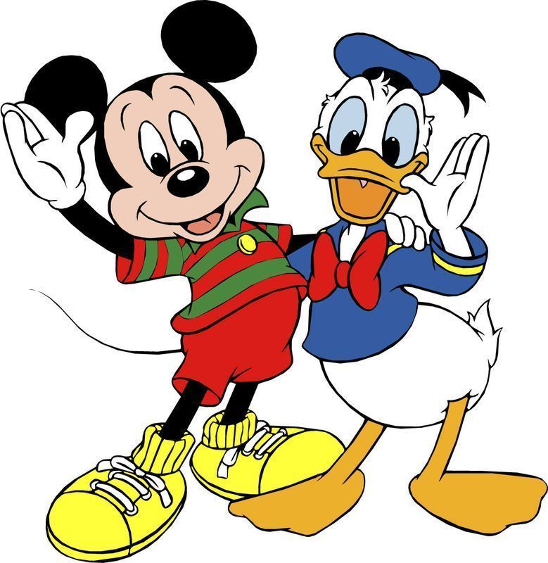
五、动画角色形象分析
美国经典动画形象分析
米老鼠诞生于1928年，迄今为止已有81岁。
猫和老鼠
汤姆（Tom）
颜色：灰白
眼里总是闪着机会主义的光芒，弓着腰在一旁等待机会出击。
杰瑞\杰利（Jerry）
颜色：棕色
总是用挑逗的眼神看着你，并且常常在不经意期间玩弄这只猫

Slide 26
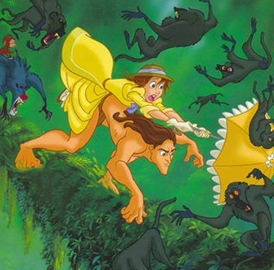
五、动画角色形象分析
人猿泰山
男主角：泰山
善良、刚毅、略有野性
女主角：珍妮
大家闺秀、优雅

Slide 27
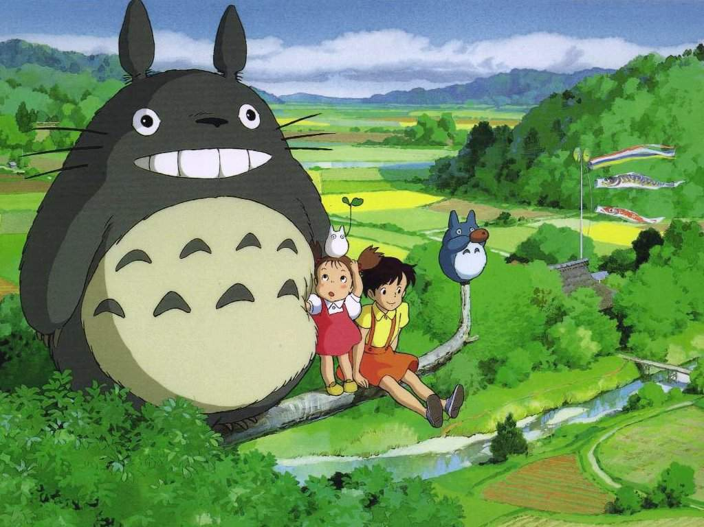
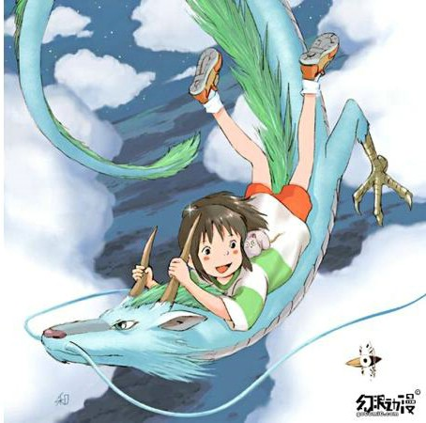
五、动画角色形象分析
日本经典动画形象分析
1.宫崎骏动画电影形象
特点：蛋形面部轮廓、大眼睛、鼻子是不同度数的夹角，嘴巴是不同弯曲度的线条变化。
角色比例写实、身材比例标准，色彩鲜明单纯

Slide 28
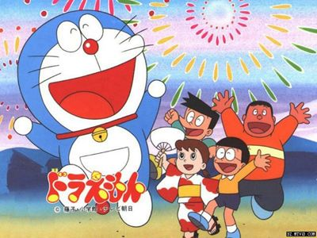
五、动画角色形象分析
2.机器猫
造型抽象简约、不失真实与可爱

Slide 29
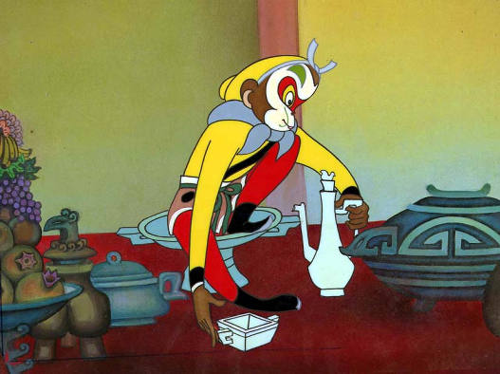
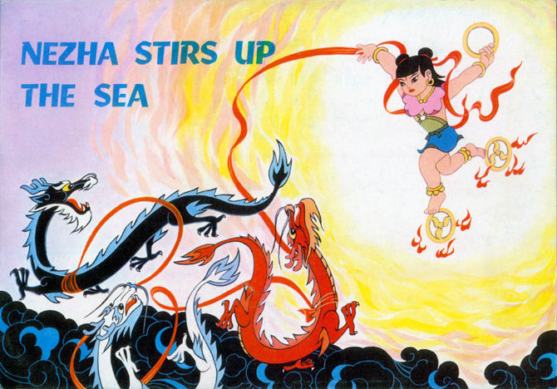
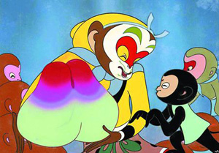
五、动画角色形象分析
中国经典动画形象分析
1.孙悟空——神采奕奕、勇猛矫健
2.哪吒-----少年英雄形象

Slide 30
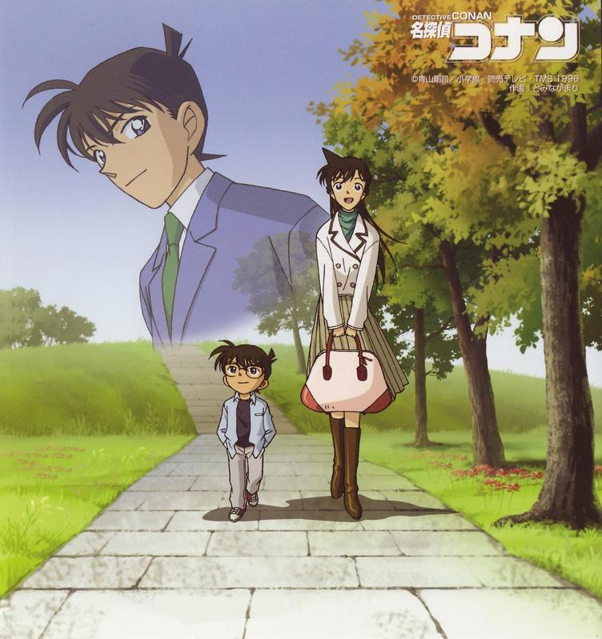
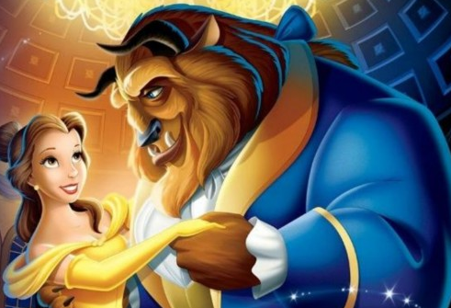
六、动画造型的风格分类
1.写实类与半写实类
日本的写实类与半写实类
形式感强、精致、唯美、严谨
特点：
身高比例接近正常人
头部刻画减弱鼻子和嘴巴、
适当加强眼部的表现
2.欧美的写实类与半写实类
特点：
形象完美概念化、在造型上突出人物性格，夸张简约不失生动
注重结构的严谨性、准确而清晰，注重西方式的理念和审美，强调体积感与强烈的对比性。
男性角色肌肉发达、健壮，恶魔类或邪恶角色异常强壮夸张。女性角色性感妩媚。

Slide 31
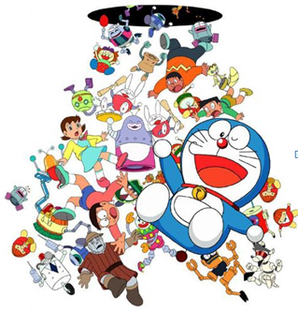

六、动画造型的风格分类
3.夸张与变形类
Q版人物：
代表形象：
阿拉蕾、机器猫

Slide 32
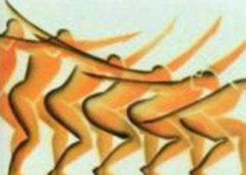
六、动画造型的风格分类
4.抽象与写意类
多出现于艺术动画短片中，不注重商业利润，也称为实验片（实验动画）
实验动画片欣赏
动画艺术家Erica.Russell动画短片《Feet of song》

